Slide 1
Städtische
Gesamtschule Oelde
Sekundarstufen I und II
Elterninformation zur Gymnasialen Oberstufe
15.11.2018
Herzlich Willkommen!

Slide 2
Programm
… was bisher geschah
Aktueller Stand der Planungen
Zugangsvoraussetzungen zur EF
Fächerwahl in der EF
Kriterien für eine gültige Schullaufbahn
Ausblick

Slide 3
1. …. was bisher geschah
Rückblick: Schüler-/Elterninformationsabend am 20.06.2018
Arbeit in Fachgruppen
Fertigstellung und Ausstattung der Klassen-/ Fachräume

Slide 4
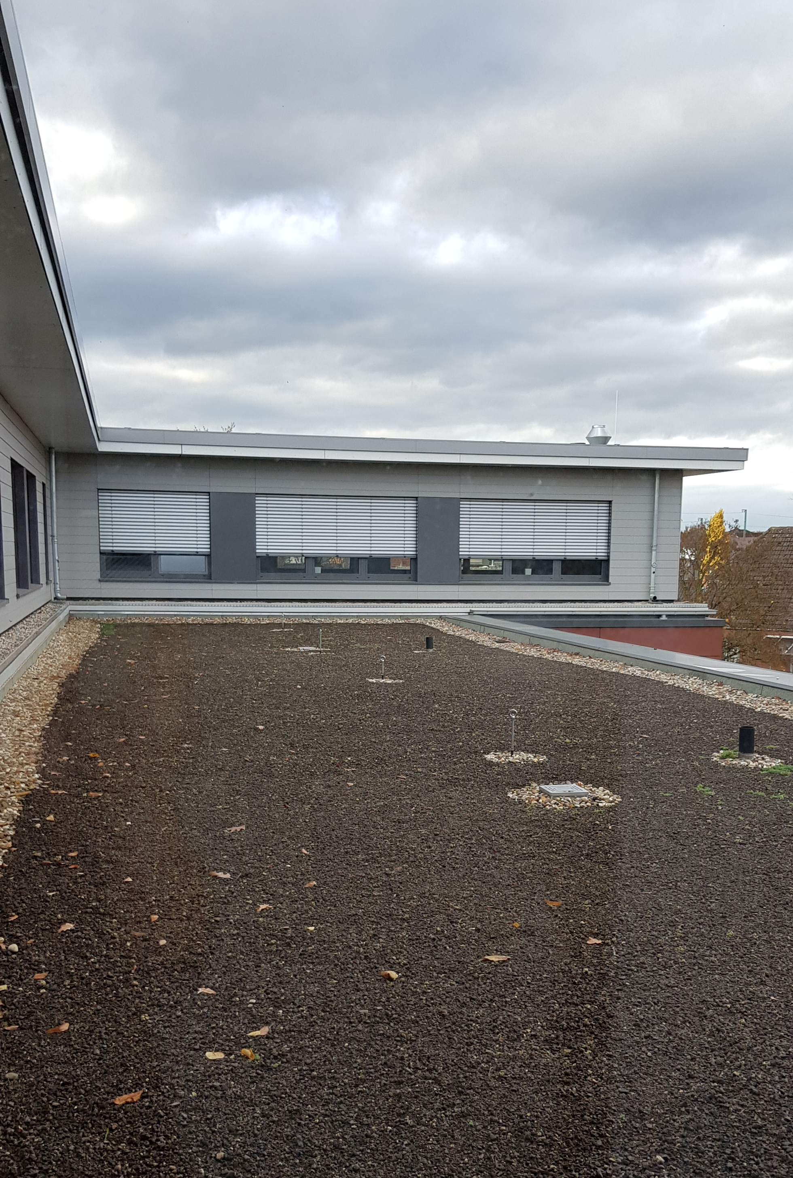
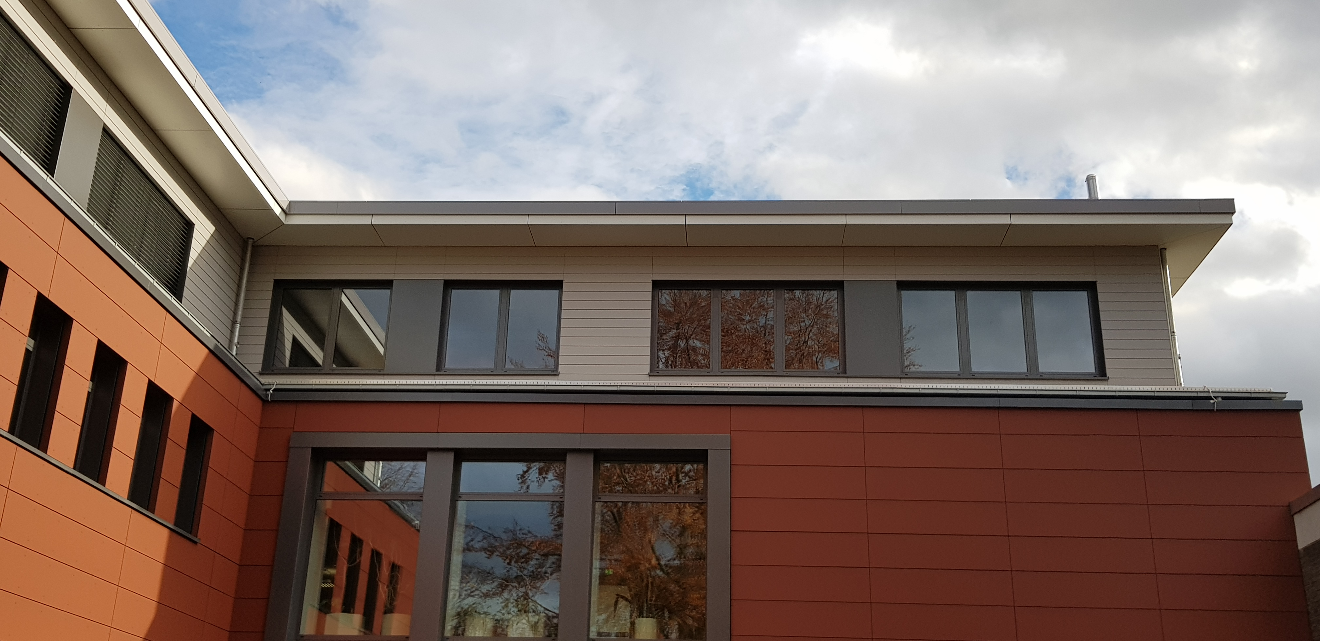
1. …. was bisher geschah

Slide 5
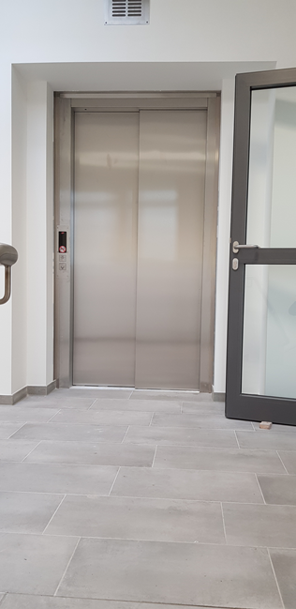
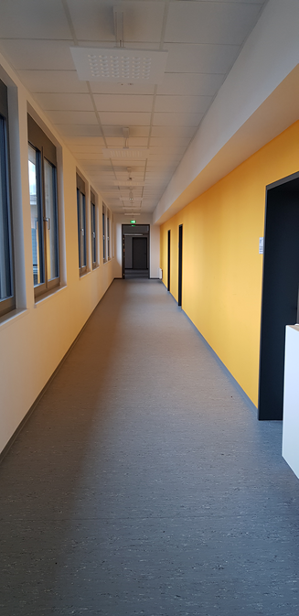
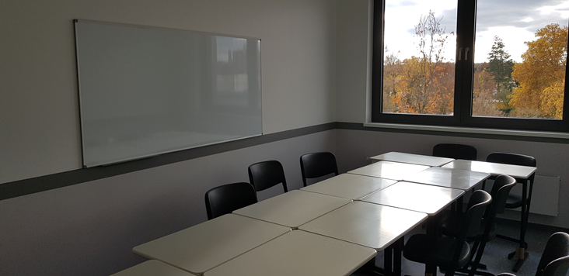
1. …. was bisher geschah

Slide 6
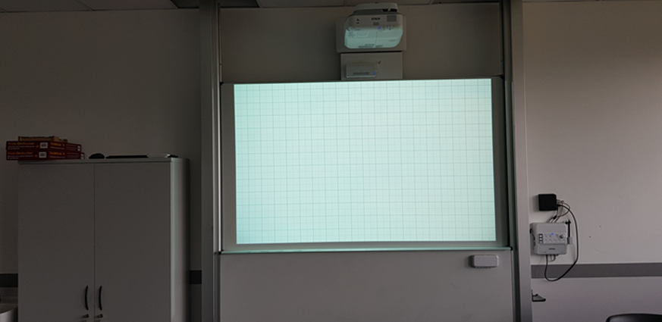
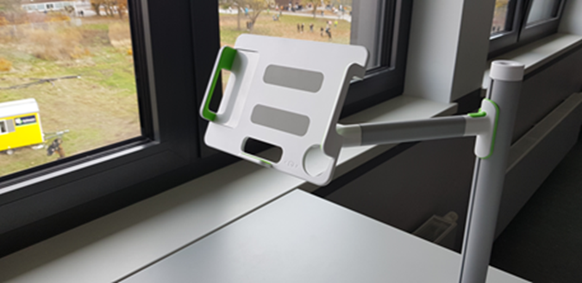
1. …. was bisher geschah

Slide 7
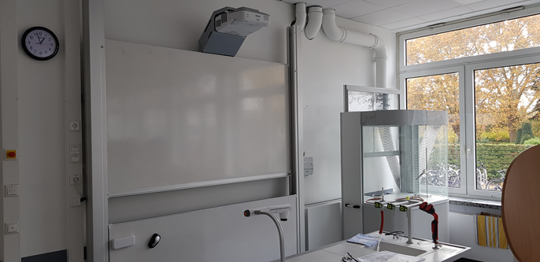
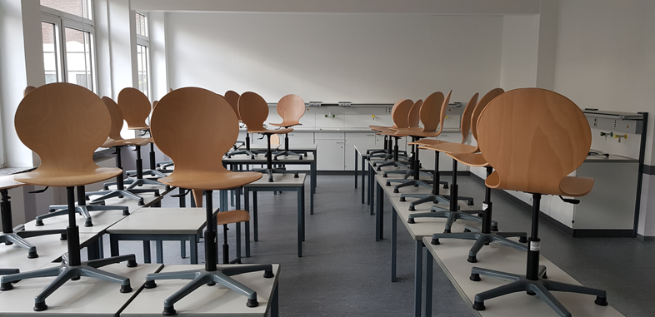
1. …. was bisher geschah

Slide 8
2 Aktueller Stand der Planungen
Arbeit in den Fachschaften
Neues Fachraumgebäude
Neue Sporthalle
Anträge an die Bezirksregierung Münster
Tablets in der Oberstufe

Slide 9
3. Zugangsvoraussetzungen
Q-Vermerk!!!

Slide 10
4. Fächerwahl in der EF
Auflösung des Klassenverbandes → Unterricht in Kursen
Jeder Schüler bekommt individuellen Stundenplan
Jedes Fach wird 3-stündig unterrichtet
Ausnahmen: - neu einsetzende Fremdsprache (Spanisch): 4-stündig - Vertiefungskurse (Mathe / Englisch): 2-stündig
Ein Fachwechsel ist zum Halbjahr nicht möglich (Folgekursprinzip!)

Slide 11
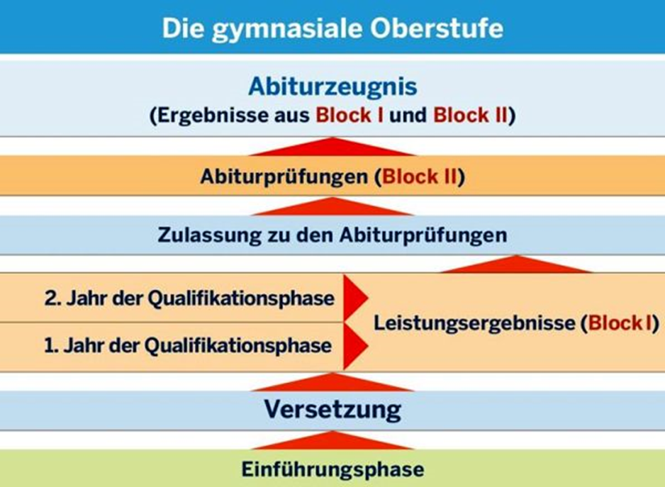
4. Fächerwahl in der EF

Slide 12
4. Fächerwahl in der EF
(gegliedert nach Aufgabenfeldern)
I. Sprachlich-literarisch-künstlerisches Aufgabenfeld
Deutsch, Englisch, Französisch, Latein, Spanisch, Kunst, Musik, Literatur
II. Gesellschaftswissenschaftliches Aufgabenfeld
Geschichte, Geografie, Sozialwissenschaften, Philosophie, Erziehungswissenschaften
III. Mathematisch-naturwissenschaftlich-technisches
Aufgabenfeld
Mathematik, Biologie, Chemie, Technik
IV. Andere
Religion, Sport

Slide 13
4. Fächerwahl in der EF
Deutsch
Englisch
Französisch
(Fortgeführte Sprache aus der Sek I)
Kunst
Musik
Ge SW
EK PÄ
Philo
Vertiefungs-
kurs
Religion
(Ersatz: Philo)
Wahlfach
Wahlfach (Evt. Latein)
Sport
5.Wahlpflichtfach (Schwerpunkt)
Mathematik
Chemie
Biologie
(Technik)

Slide 14
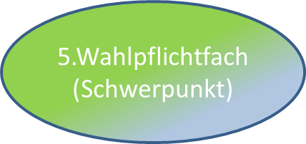
4. Fächerwahl in der EF
2 Fremdsprachen
bis zum Ende der Q2
2 naturwissenschaftlich-
technische Fächer
bis zum Ende der Q2
Englisch
Französisch
Spanisch
Biologie
Chemie
Technik

Slide 15
4. Fächerwahl in der EF

Slide 16
4. Fächerwahl in der EF

Slide 17
4. Fächerwahl in der EF
Einführungsphase (EF)
Belegungsbeispiel ø 34 Wochenstunden
Fach Stundenzahl
Englisch 3
Deutsch 3
Kunst 3
Sozialwissenschaften 3
Religion 3 mind. 9 Pflichtfächer
Sport 3
Mathematik 3
Biologie 3
Chemie 3
Geschichte 3
Spanisch (neu) 3 mind. 2 Wahlfächer
Vertiefungsfach Mathematik 2
Summe 35

Slide 18
4. Fächerwahl in der EF
Tipp: Stundenmaximum möglichst in der EF ausschöpfen!

Slide 19
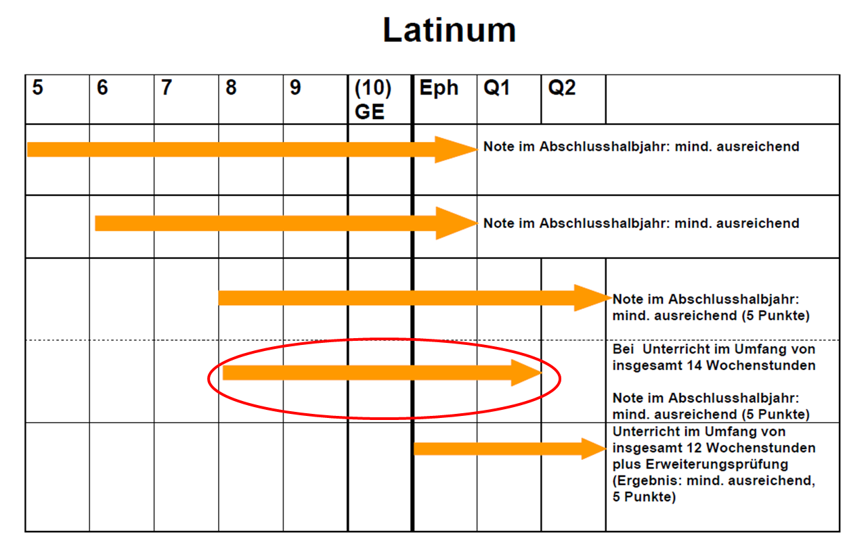
4. Fächerwahl in der EF

Slide 20
4. Fächerwahl in der EF
Häufige Schülerfehler:
zu wenig Kurse werden in der EF angewählt
es werden in zu wenigen Fächern Klausuren geschrieben (Kennenlernen des Formates, Abwahlmöglichkeit….)
persönliche Schwerpunktsetzung nicht im Blick

Slide 21
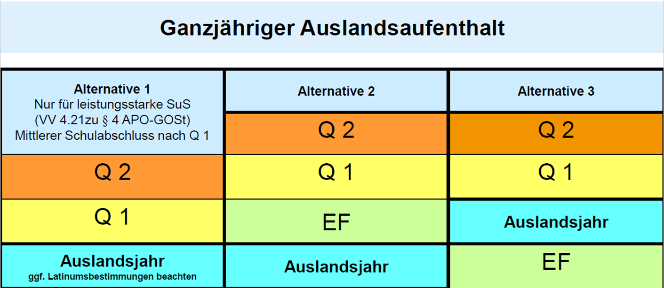
4. Fächerwahl in der EF

Slide 22
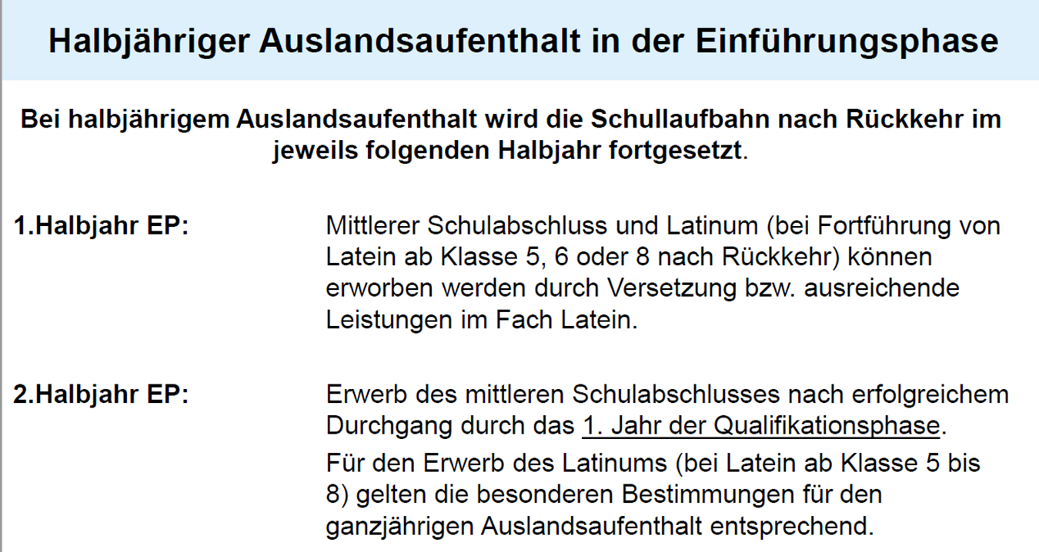
4. Fächerwahl in der EF

Slide 23
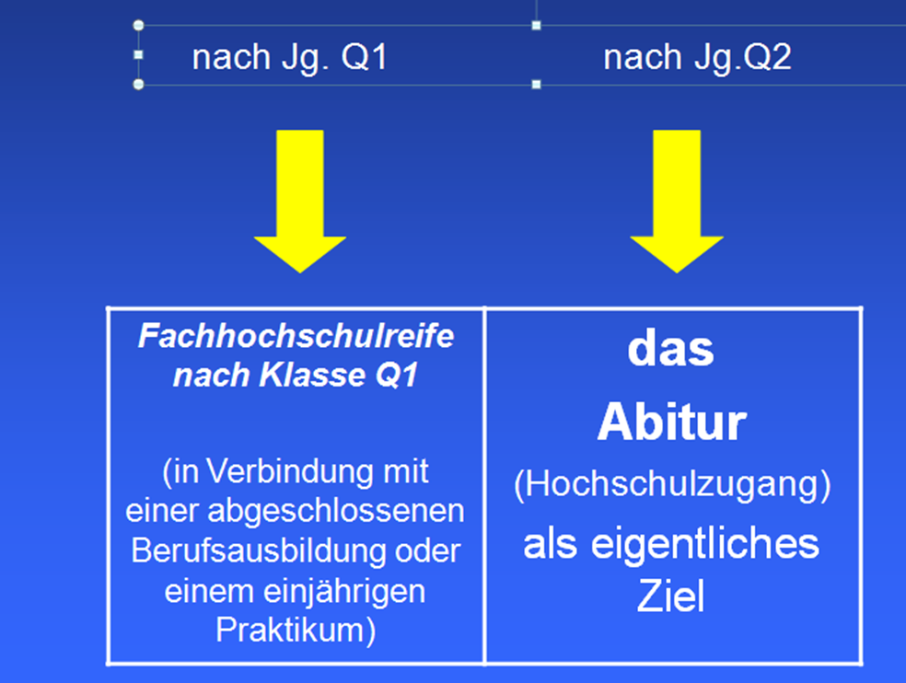
4. Fächerwahl in der EF

Slide 24
5 Kriterien für eine gültige Schullaufbahn
In der gesamten Oberstufe müssen mindestens 102 Wochenstunden (WS) belegt werden.
In jedem Jahrgang muss ein Wochenstundenrahmen von durchschnittlich 34 WS (inkl. Vertiefungskursen eingehalten werden.
In der Q-Phase müssen 8 LKs und 30-32 GKs (ohne Vertiefungskurse) belegt werden.

Slide 25
5 Kriterien für eine gültige Schullaufbahn
Wahl der Abiturfächer (Wichtig für die Laufbahnplanung!)
Die Abiturprüfung wird in vier Fächern abgelegt, mit denen die drei Aufgabenfelder erfasst werden müssen. Der sprachlich-literarisch-künstlerische Bereich kann nur durch Deutsch oder eine Fremdsprache abgedeckt werden.
Unter den vier Abiturfächern müssen zwei der Fächer Deutsch, Mathematik und Fremdsprache sein.
Erstes und zweites Abiturfach sind zu Beginn der Q1.1 zu bestimmen (LKs). Drittes und viertes Abiturfach werden zu Beginn der Q2.1 festgelegt. Die Prüfung im dritten Abiturfach wird schriftlich, im vierten Abiturfach mündlich abgelegt. Abiturfächer müssen in der EF und spätestens von Q1.1. ab an als Fächer mit Klausuren belegt sein.
LK1 muss eine aus der Sek.I fortgeführte Fremdsprache oder Mathematik oder eine Naturwissenschaft (Biologie / Chemie) oder Deutsch sein.
Religionslehre und Sport können nicht gleichzeitig als Prüfungsfächer gewählt werden.
Sport als Abiturfach bedeutet Mathematik im Abitur.

Slide 26
6. Ausblick
Die Oberstufe an der Gesamtschule Oelde:
Selbstständiges Arbeiten
Stärkung des Sozialen Miteinanders
Sport im Abiturbereich
Technikzentrum
Förderung der Digitalisierung
Individuelle Beratung
Kenntnis des Systems und der Personen „Gesamtschule Oelde“

Slide 27
6. Ausblick
Individuelle Beratung der Schülerinnen und Schüler ab Dezember 2018 → Probewahlen
Anmeldeformular mit dem Halbjahreszeugnis
Möglichkeit zur Information am „Tag der offenen Tür“ (19.01.2019)
Nächster Informationsabend: Februar 2019

Slide 28
Noch Fragen?
m.juette@ge-oelde.de
Vielen Dank für Ihre Aufmerksamkeit!
Standort 1 (Klassen 5-7) Düdingsweg 9 Standort 2 (Klassen 8-13) Hauptstandort Bultstr. 20 59302 Oelde Telefon: 02522/72-710 Fax.: 02522/72-719

